Slide 1




Ekologinen riskinarviointi Luikonlahden kaivosalueella
Sari Makkonen, Katariina Koikkalainen, Greta Waissi-Leinonen, Anne-Marja Nerg, Auri Koivuhuhta
MINERA - uusi kaivosympäristöjen riskinarviointimalli -loppuseminaari
Itä-Suomen yliopiston Kuopion kampus 17.04.2013

Slide 2
Luikonlahden ekologinen riskinarviointi
Tavoitteet
MINERA:n ekologisen riskinarviointimenettelyn toimivuuden testaaminen kohdekohtaisessa riskinarvioinnissa.
Ekologinen riskinarvio toteutettiin metalleille Luikonlahden ja Petkellahden pintavesissä ja sedimenteissä ja valuma-alueelta järviin laskevissa purovesissä sekä kaivosalueen ja lähiympäristön maaperässä
Arviointi perustui vuosina 2010-2011 mitattuihin metallipitoisuuksiin

Slide 3
Vaaran tunnistaminen ja perusarviointi
Pintavedet
Sedimentit
PEC:
  veden liukoinen pitoisuus (µg/L)
PNEC:
  Metallien ympäristölaatunormit Cd, Ni, Pb (AA-EQS, µg/L) EU Direktiivi (2008/105/EY)
  Kanadan ohjearvot (ISQG) (µg/L) makealle vedelle / (http://ceqg-rcqe.ccme.ca/ )
  EQS +tausta = C_{taustapitoisuus} + AA-EQS
  (EQS – Environmental Quality Standards, AA = vuosikeskiarvo)
PEC:
  sedimentin kokonaispitoisuus mg/kg dw
  huokosveden liukoinen pitoisuus µg/L
PNEC:
  Taustapitoisuus (Luikonlahdella 10-12 cm syvyydestä)
  Ruoppaus ja läjitysmassojen laatukriteerit (YM 2004)
  Kanadan ohjearvot makean veden sedimenteille (http://ceqg-rcqe.ccme.ca/ )
  PIMA –ohjearvot maaperän pilaantuneisuudelle
    Ruoppausmassojen sijoittaminen maaperälle

Slide 4
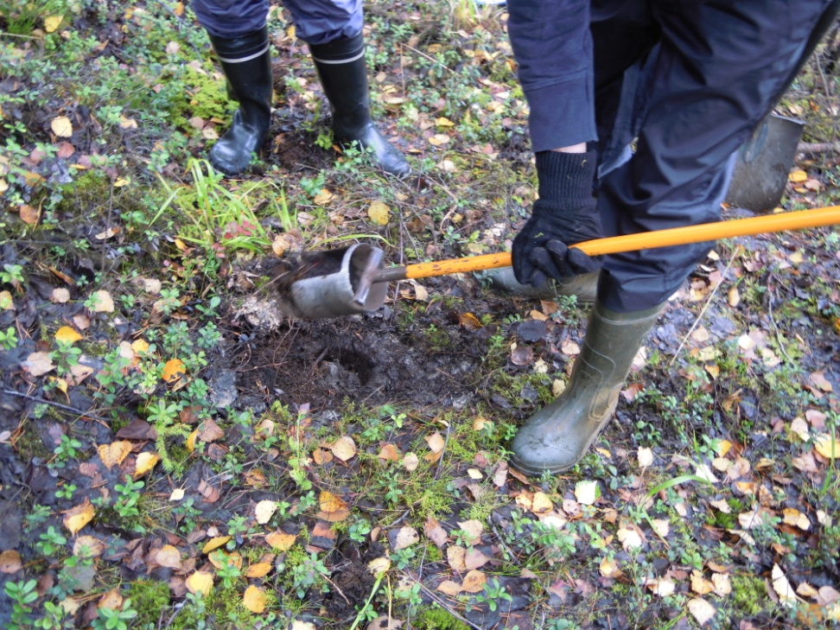
Vaaran tunnistaminen ja perusarviointi
Pintamaa
PEC:
  Humuksen metallien kokonais- ja liukoinen pitoisuus mg/kg dw
PNEC:
  taustapitoisuudet
  Valtioneuvoston PIMA -asetuksen (214/2007) pilaantuneen maan kynnys- (SVP) sekä alempi (SHPeko) ja ylempi (SHPTeko) ohjearvot

Slide 5
Tarkennettu arviointi
Pintavedet
Sedimentit
Trofiakohtaiset riskiluvut (levät, äyriäiset, pohjaeläimet, kalat)
Kohdekohtaisen PNEC –arvon arvioiminen
  Biosaatavuus korjaus:
    Bioligandilaskentamalli "Bio-met_bioavailability_tool” Arche Consulting http://www.arche-consulting.be/))
    Kohdekohtaiset tiedot:
    Metallipitoisuus (Cu,Ni,Zn), pH, DOC, Ca,
Kohdekohtaisen PNEC arvon johtaminen
  Sedimentti:vesi -jakautumiskertoimella (Kd)
  Kd= Cs (mg/kg dw)⁄Caq (mg/L)
  Cs = metallin kokonaispitoisuus sedimentissä (mg/kg dw)
  Caq =metallin pitoisuus huokosvedessä (mg/L)
  Biosaatavuuden korjaus
  * Sedimenteille ei laskentamallia saatavilla

Slide 6
Tarkennettu arviointi
Pintamaa
Kohdekohtaisen PNEC –arvon johtaminen
  maa:vesi-jakautumiskerroin (Kd)
  PNEC_{maaperä} (mg/kg) = PNEC_{vesieliö} (mg/L) * Kd (L/kg)
Biosaatavuuskorjaus:
  Soil PNEC calculator- laskentaohjelma, (http://www.arche-consulting.be/)
  kohdekohtaiset tiedot:
    metallien taustapitoisuus
    pH
    kationinvaihtokapasiteetti (CEC, cmol+ / kg)
    orgaanisen aineksen määrää (OM%)
    hienoaineksen määrästä (saves%).

Slide 7
Pintavedet - perusarvioinnin tulos
Pintavesien sulfaatti- ja metallipitoisuuksien vertailu ympäristölaatunormeihin (RCR =PEC/PNEC)
 |  | Luikonlahti |  |  | Petkellahti
Alkuaine | Raja-arvo EQS | Maksimi | Mediaani | Minimi | Maksimi | Mediaani | Minimi
SO₄ | 100 mg/L | 0.1 | 0.1 | 0 | 3.3 | 0.2 | 0
Fe | 300 µg/L | 20.3 | 1.7 | 1 | 63.3 | 6.3 | 1.3
Ni | 21 µg/L | 0.3 | 0.2 | 0.1 | 7.3 | 0.4 | 0.2
As | 5 µg/L | 3 | 0.5 | 0.2 | 4.1 | 0.3 | 0

Slide 8
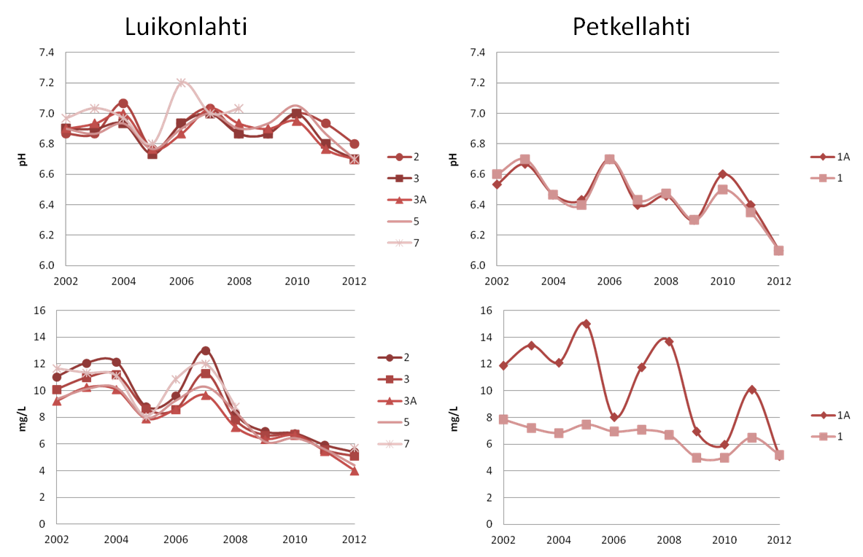
Pinnan läheisen (0-1 m) vesikerroksen pH –arvot ja sulfaattipitoisuudet (mg/L) (Herttatietokanta)

Slide 9
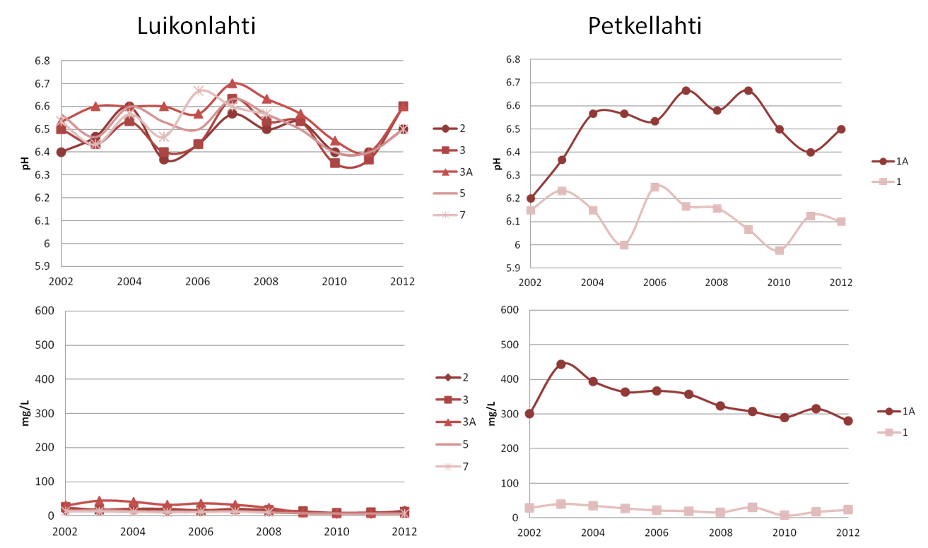
Pohjanläheisen vesikerroksen pH arvot ja sulfaattipitoisuudet (Herttatietokanta)

Slide 10
Purovedet (kaivosalue) – perusarvionnin tulos
Pintavesien sulfaatti- ja metallipitoisuuksien vertailu ympäristölaatunormeihin (RCR =PEC/PNEC)
 | As | Cr | Cu | Ni | Zn
Toukokuu
Mediaani | 0.03 | 0.02 | 1.51 | 3.71 | 1.83
Maksimi | 5.66 | 0.15 | 8.55 | 20.7 | 26.7
Syyskuu
Mediaani | 0.06 | 0.03 | 0.71 | 5.95 | 1.40
Maksimi | 10.2 | 0.13 | 6.85 | 14.7 | 55.7
Marras/jouluk
Mediaani | 0.04 | 0.03 | 0.98 | 6.05 | 11.2
Maksimi | 1.55 | 0.08 | 6.95 | 19.4 | 59.7

Slide 11
Pintavesien tarkennettu arvio (Bio-Met)
Pintavesien metallien RCR < 1, lukuun ottamatta Petkellahtea, missä Ni RCR =1.4 ja Zn RCR =1.1
Taulukossa purovesien metallipitoisuuksien riskiluku (RCR) ja kohdekohtainen (EQS -ympäristölaatunormi)
 | Toukokuu |  | Syyskuu |  | Marras-joulukuu
 | Med | Max | Med | Max | Med | Max
Kupari
EQS (µg/L) | 16 | 42.6 | 13.2 | 40.7 | 21.2 | 75.4
RCR | 0.2 | 2.3 | 0.1 | 1.3 | 0.1 | 3
Nikkeli
EQS (µg/L) | 8.2 | 11.8 | 6.4 | 18.4 | 7.6 | 11.7
RCR | 9.5 | 46.6 | 12.3 | 52.2 | 16.8 | 57.9
Sinkki
EQS (µg/L) | 25.3 | 47.9 | 24.6 | 97.9 | 27.6 | 52
RCR | 2 | 34.4 | 1.6 | 76.3 | 11.1 | 79.1

Slide 12
Vesistöjen tila
Petkellahden havaintopiste 1A oli selvästi kuormittunut Cu-, Ni- ja Zn -päästöistä.
Luikonlahti puolestaan As kuormittama erityisesti alueella, jonne Kylmäpuro laskee.
Kylmäpuron laskukohtaa lähinnä olevalla havaintopisteellä 3A arseenin pitoisuudet ylittivät pintasedimentissä seitsenkertaisesti pilaantuneen sedimentin raja-arvon.
Tällä alueella myös sulfaattipitoisuus pohjanläheisessä vesikerroksessa on ollut korkeimmillaan vuosina 2002–2008, jonka jälkeen pitoisuus on pienentynyt.
Pintavesikerroksen pH trendi on ollut laskeva vuoden 2010 jälkeen.

Slide 13
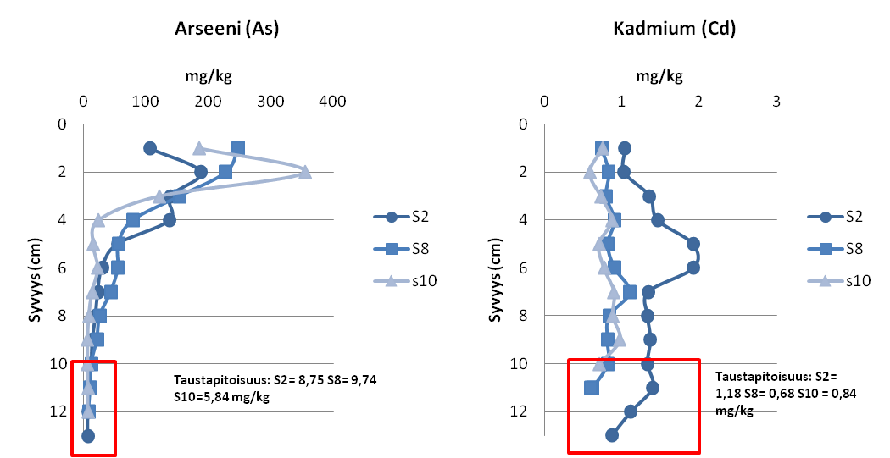
Sedimentit – perusarvioinnin tulos
Sedimentin As ja Cd pitoisuudet sedimentin eri kerroksissa,
taustapitoisuus (10-12 cm syvyydeltä)

Slide 14
Arviointi ruoppaus ja läjitysmassojen laatukriteerien mukaan

Slide 15
Sedimenttien riskinarvioinnin luotettavuus
Riskinarviointitarve perustuu kynnys- ja ohjearvoihin sekä ympäristölaatunormeihin, joiden saatavuus eri metalleille ja alkuaineille on rajallinen.
Puuttuvien raja-arvotietojen vuoksi joihinkin alkuaineisiin liittyvä mahdollinen riski voi jäädä huomioimatta.
Sedimenttien metallipitoisuuksien riskinarviointi on vain suuntaa antava, koska sisävesien sedimenttien ympäristölaatunormit ja raja-arvotiedot puuttuvat kokonaisuudessaan ja niihin sovelletaan Minera:n arvioinnissakin rannikkovesien ympäristölaatunormeja.
Meriveden ja makean veden ominaisuudet poikkeavat toisistaan, mikä voi aiheuttaa vaihtelua metallien biosaatavuudessa.

Slide 16
Humuksen riskiluvut Soil PNEC -laskentaohjelmalla
 | Total approach |  |  |  | Added approach
 | Kaivosalue |  | Lähiympäristö |  | Kaivosalue |  | Lähiympäristö
Koboltti | Med | Max | Med | Max | Med | Max | Med | Max
RCR | 0.3 | 1.0 | 0.2 | 1.9 | 0.3 | 1.2 | 0.2 | 2.4
PAF (%) | 0 | 5 | 0 | 25 | 0 | 8 | 0 | 30
Kupari
RCR | 2 | 5 | 2 | 3 | 2 | 6 | 2 | 4
PAF (%) | 16 | 56 | 19 | 34 | 23 | 62 | 20 | 42
Nikkeli
RCR | 3 | 7 | 1 | 3 | 3 | 11 | 1 | 4
PAF (%) | 36 | 77 | 9 | 38 | 27 | 77 | 9 | 44
Sinkki
RCR | 1 | 3 | 1 | 1 | 1 | 4 | 1 | 1
PAF (%) | 6 | 31 | 5 | 8 | 7 | 33 | 7 | 7

Slide 17
Luikonlahden integroitu riskinarviointi
Toteutettin ympäristön ja ihmisten altistumisesta kaivosympäristön metallipitoisuuksille
  Altistumiseen liittyvien riskien vertailua ympäristö vs. ihminen
tehdyn arvion perusteella metallien ekologisia haittoja ja riskejä voidaan pitää pahempina Luikonlahden kaivoksen ympäristössä kuin niiden aiheuttamaa ympäristöterveysriskiä ympäristön väestölle
Riskinhallinta: Miten ekologiset riskit ja ihmisten terveyteen liittyvät riskit arvotetaan?
Parhaassa tapauksessa riskinhallintatoimet pienentävät molempia riskejä, vaikka ne aiheutuvat eri altisteista.

Slide 18
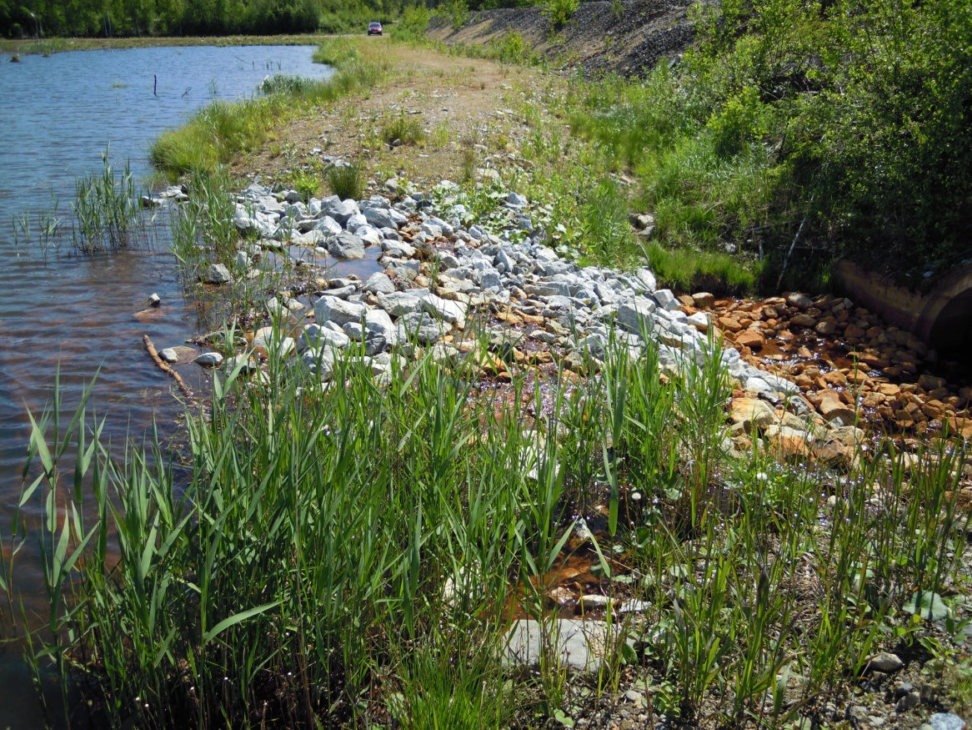
Kiitos!
www.uef.fi

